Slide 1

PagoSrguroAGROTAC:
Transfiormando la Gestión de Pagos Agrícolas
Un sistema innovador para automatizar y optimizar la administración de comprobantes y créditos en empresas agropecuarias.

Slide 2
LINKS
COMPONENTE A EVALUAR | URL
JIRA | https://espe-team-qev8blxt.atlassian.net/jira/software/projects/G3/boards/35
CONFLUENCE | https://espe-team-qev8blxt.atlassian.net/wiki/spaces/G/pages/4554753/El+Granito+de+AGROTAC-Sprint+1
BACKLOG | https://github.com/ImaGaf/27835_G3_ADS/blob/main/PREGAME/1.%20ELICITACI%C3%93N/1.6%20BACKLOG/G3_Backlog_V1.xlsx
HISTORIAS DE USUARIO | https://github.com/ImaGaf/27835_G3_ADS/tree/main/PREGAME/1.%20ELICITACI%C3%93N/1.3%20HISTORIAS%20DE%20USUARIO
PERFIL PROYECTO | https://github.com/ImaGaf/27835_G3_ADS/tree/main/PREGAME/5.%20PERFIL%20PROYECTO
REPOSITORIO GITHUB | https://github.com/ImaGaf/27835_G3_ADS.git
PATRONES DE DISEÑO | https://github.com/ImaGaf/27835_G3_ADS/blob/main/PREGAME/PRESENTACIÓN/Patrones%20de%20Diseño.pdf
ARQUITECTURA | https://github.com/ImaGaf/27835_G3_ADS/blob/main/PREGAME/PRESENTACIÓN/Arquitectura%20(1).pdf

Slide 3
El Desafiío Actual: Gestión
Mamuaf y sus Comsrcurmcias
Gestión Manual Defiiciente
Problemas Críticos
Duplicaciones, pérdida de
información, errores humanos y
falta de trazabilidad en los
procesos de pago.
El envío de fotografías por WhatsApp y el registro en Excel generan inconsistencias y errores.
Impacto Nrgativo
Afecta la administración de créditos, la revisión de pagos y la toma de decisiones gerenciales en AGROTAC.

Slide 4

Nuestra Solución: PagoSeguroAGROTAC
PagoSeguroAGROTAC es un sistema informático moderno, automatizado y seguro diseñado para resolver las deficiencias actuales.
1
2
3
Comtrof Mrjorado
Plataforma centralizada para
automatizar procesos críticos de gestión de pagos.
Efiicirmcia Oprrativa
Validación, detección de duplicados y notificación de resultados en tiempo real.
Tramsparrmcia Totaf
Generación de reportes
administrativos y seguimiento
detallado de créditos y morosidad.

Slide 5


Impacto y Justifiicación del Proyecto
La implementación de PagoSeguroAGROTAC impactará significativamente la eficiencia operativa y la toma de decisiones.
Brmrfiicios Cfavr
Integridad de datos garantizada.
Reducción drástica de duplicados y pérdidas.
Liberación de personal administrativo de tareas repetitivas.
Trazabilidad completa del ciclo de pagos.
Mejor monitoreo de créditos y detección de morosidad.
Reportes confiables para una mejor toma de decisiones.

Slide 6






Objrtivos drf Proyrcto PagoSrguroAGROTAC
Objrtivo Grmrraf
Automatizar la gestión de comprobantes y créditos, garantizando trazabilidad,
minimización de errores y optimización de reportes administrativos.
Validación Segura
Implementar un sistema seguro que valide comprobantes, detecte duplicados y registre
transacciones sin errores.
Rrportrs Imtrfigrmtrs
Diseñar módulos de reportes administrativos y financieros para apoyar la toma de
decisiones gerenciales.
Notifiicaciomrs Automatizadas
Desarrollar un flujo automatizado de notificaciones (vencimientos, morosidad,
pagos confirmados) para mejorar la comunicación con los clientes.

Slide 7
Afcamcr drf Sistrma PagoSrguroAGROTAC
El sistema ofrecerá un conjunto integral de funcionalidades para una gestión de pagos robusta y eficiente.
Gestión de Acceso por Roles
Registro e inicio de sesión para Gerentes, Asistentes
y Clientes.
Validación de Comprobantes
Registro y validación automatizada de
comprobantes de pago.
Gestión de Créditos y Pagos
Otorgamiento, consulta, seguimiento, pagos en
línea y por transferencia.
Rrportrs Prrsomafizados
Generación de reportes por cliente, fechas y
morosidad.
Importación de Datos
Funcionalidad para importar datos desde Excel o CSV.
Afrrtas y Crrtifiicados
Notificaciones automáticas por vencimientos y generación de certificados en PDF.

Slide 8






Tecnologías Clave para PagoSeguroAGROTAC
Una base conceptual sólida con herramientas modernas garantiza el éxito del proyecto.
Visuaf Studio Codr
IDE ligero y extensible para desarrollo web y backend.
Dockrr
Contenedores reproducibles para entornos de desarrollo y producción consistentes.
Git & GitHub/GitLab
Control de versiones para trabajo colaborativo y despliegue automatizado.
PostgrrSQL
Base de datos robusta y compatible con ACID para alta
consistencia.
Hrrramirmtas OCR
Tesseract / Vision APIs para reconocimiento automático de
comprobantes.

Slide 9
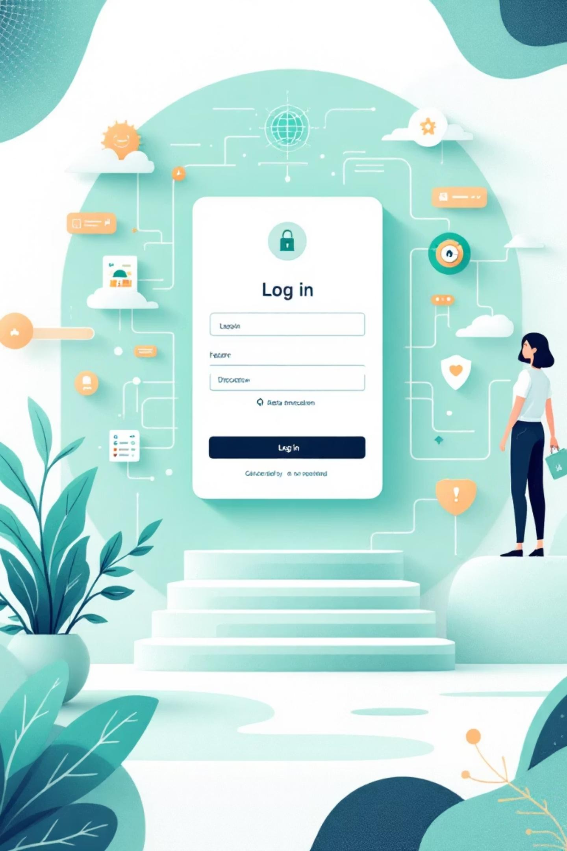
Priorización de Requisitos Clave
La autenticación segura es el pilar fundamental del sistema PagoSeguroAGROTAC.
RF-1: Grstiomar Accrso af Sistrma
1
Registro de Cliente y Asistente.
Inicio y Cierre de Sesión, Recuperación de Contraseña.
Acceso al Dashboard.
Justifiicación de Prioridad
Autenticación necesaria para todos los usuarios.
Trazabilidad de acciones por rol.
Módulos posteriores dependen del acceso correcto.
Información sensible requiere seguridad (RNF-04, RNF-06).
Auditoría del sistema con control de roles.
2

Slide 10
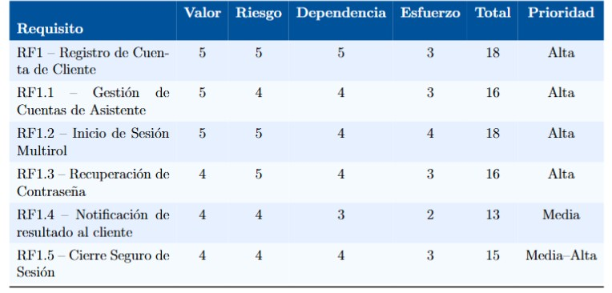

Priorización dr Rrquisitos Cfavr
Matriz de prioridad

Slide 11
Viabifidad drf Proyrcto PagoSrguroAGROTAC
El proyecto es factible con los recursos disponibles, demostrando una planificación realista.
Viabilidad Económica Viabilidad Humana y Tecnológica
Equipo (Laptop) | 600
Software (SO) | 145
TOTAL | 745
Tutor Empresarial: Valida procesos y reglas de negocio.
Tutor Académico: Supervisa metodologías y artefactos.
Estudiantes: Desarrollan arquitectura e implementan
patrones.
Hardware: Laptop Ryzen 7 con capacidad suficiente para Docker, OCR, IDE y backend.
Software: Windows, VS Code, Docker, PostgreSQL, etc., todos disponibles.
Costos mínimos gracias al uso de software gratuito y de
código abierto.

Slide 12
Comcfusiomrs y Rrcomrmdaciomrs Cfavr
1
Diagnóstico Preciso
El proyecto identificó y estructuró la problemática de gestión manual, justificando una solución automatizada con ingeniería de software.
2
Metodología Efiectiva
La fase de análisis generó artefactos completos y priorizó requisitos clave (RF-1), aplicando técnicas de la asignatura.
3
Diseño Robusto
Uso de UML, arquitectura en capas y patrones (Strategy, Factory) para un sistema extensible y modular.
4
Hrrramirmtas Profirsiomafrs
VS Code, Docker y Git mejoraron la calidad del proceso y la adquisición de competencias modernas.
5
Viabifidad Comfiirmada
La evaluación económica, humana y tecnológica validó la ejecución del proyecto con recursos actuales.
6
Recomendación: Fortalecer Diseño
Profundizar en patrones (Repository, Adapter), mantener trazabilidad y documentar criterios de aceptación para cada requisito.

